Slide 1


L’HEBDO
Direction du marché des Professionnels, Agriculture, Viticulture et Associations de Proximité
L’ESSENTIEL DE VOS INFOS MARCHÉ
Offre promo sur montée en gamme CB Business DD dans les Forfaits Pros
Date Mardi 09/01/2024 S02 2024

Slide 2


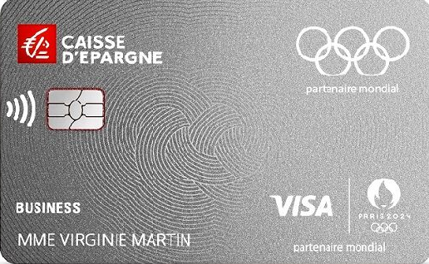
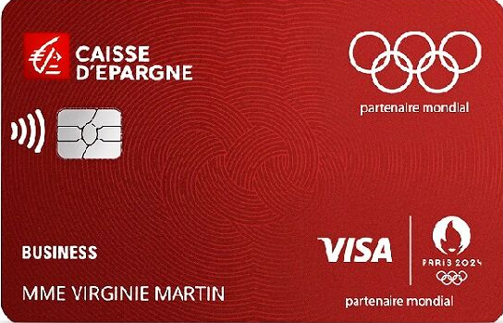
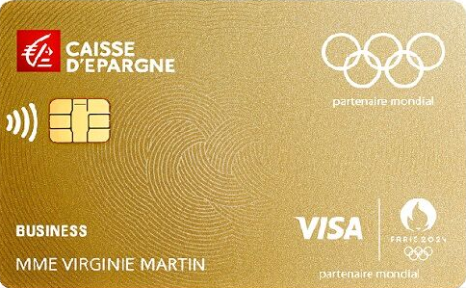
Votre actualité…
Offre Promo
Montée en Gamme
CB Business DI/DD vers
CB Business DD HDG dans le cadre d’un forfait Pro

Slide 3

Contexte
Description de l’offre promotionnelle
Modalités de mise en œuvre de la promo
Cible GERC « MEG »

Slide 4
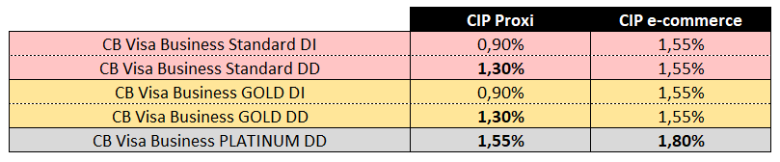
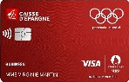

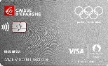
1
Contexte
Rappel : la Commission Interbancaire de Paiement [CIP] correspond à la commission par laquelle la banque du commerçant rémunère la banque du porteur pour les services qu’elle lui rend (compensation et règlement, garantie du paiement, gestion des débits et crédits, gestion du risque, …)
La grille CIP montre que les cartes Visa Business dites « haut de gamme » (GOLD & PLATINUM) sont plus rémunératrices, et tout particulièrement lorsque ces dernières sont à Débit Différé :
D’où l’intérêt d’inciter nos clients à opérer une montée en gamme de leur équipement Carte dans le cadre de leur Forfait Pro, de manière à optimiser le PNB généré pour la CEGEE.
Et pour accompagner cette incitation, nous mettons en place l’opération promotionnelle suivante : le Forfait Carte business DD « Haut de gamme » au prix du forfait Carte business de niveau inférieur

Slide 5
Contexte
Description de l’offre promotionnelle
Modalités de mise en œuvre de la promo
Cible GERC « MEG »

Slide 6




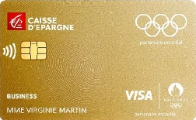

2
Description de l’offre promotionnelle
Offre de montée en gamme Carte DD pour nos clients Pros détenteurs d’un forfait (hors Labelis Santé) : le Forfait Carte business DD « Haut de gamme » au prix du forfait Carte business de niveau inférieur
Durée d’application de la promo → sur la 1ère année de validité de la carte DD Haut de gamme choisie, c’est-à-dire sur 12 mois, tant que cet équipement carte reste détenu dans le cadre du forfait
Période d’application de cette offre promo → du 08/01/2024 jusqu’au 31/03/2024
-5 €/mois pendant 12 mois
-2,50 €/mois pendant 12 mois
-2,50 €/mois pendant 12 mois
Tarifs forfaits en vigueur au 1er janvier 2024

Slide 7



2
Description de l’offre promotionnelle
Synthèse des montées en gamme Cartes DD dans forfait éligibles à l’offre promo :
Carte actuellement détenue en forfait (hors Labelis Santé) |  | Carte éligible à la montée en gamme | Forfait Pro mensuel facturé (tarif promo sur 12 mois*)
Carte Visa Business | Visa Business p DI → | Visa Gold Business p DD | 27,50 € (au lieu de 32,50 €)
 |  | Visa Gold Business p+r DD
 |  | Visa Platinum Business DD | 32,50 € (au lieu de 35 €)
 | Visa Business p+r DI → | Visa Gold Business p DD | 27,50 € (au lieu de 32,50 €)
 |  | Visa Gold Business p+r DD
 |  | Visa Platinum Business DD | 32,50 € (au lieu de 35 €)
 | Visa Business p DD** → | Visa Platinum Business DD | 32,50 € (au lieu de 35 €)
 | Visa Business p+r DD** →
Carte Visa Gold Business | Visa Gold Business p DI → | Visa Platinum Business DD | 32,50 € (au lieu de 35 €)
 | Visa Gold Business p+r DI →
 | Visa Gold Business p DD** →
 | Visa Gold Business p+r DD** →
 |  | * tant qu'équipement carte dans forfait conservé
 |  | ** éligible à cette offre car CIP Platinum DD plus profitable que CIP classique ou Gold DD (cf dia 4)

Slide 8

2
Description de l’offre promotionnelle
Qui peut y prétendre ?
Offre réservée aux :
Clients avec date EER >= 12 mois
EI ou PM ayant >= 2 années d’existence
Note Bâle II : de 1 à 6 inclus
Détenteurs d’un forfait Pro (hors Labelis Santé)
Offre interdite aux :
Nouveaux Clients de moins d’1 an
(càd conquête exclue du dispositif – cf ces derniers bénéficient déjà de jusqu’à 6 mois de forfaits offerts)
EI ou PM ayant < à 2 années d’existence
Note Bâle II >=7
Non-Détenteurs d’un forfait Pro ou Détenteurs d’un forfait Labelis Santé

Slide 9
Contexte
Description de l’offre promotionnelle
Modalités de mise en œuvre de la promo
Cible GERC « MEG »

Slide 10
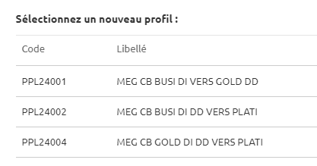
3
Modalités de mise en place de cette promo
Comment mettre en place cette promo tarifaire ?
Faire l’avenant Carte pour opérer la montée en gamme vers la CB Business éligible à la promo
Ensuite, depuis la synthèse du Client, passer par la Transaction « 0154 Gérer les conditions tarifaires d’un client »
Choisir le profil tarifaire adapté à la situation de montée en gamme du client, parmi les 3 choix proposés :
Illustration sur les dias suivantes
➔ 27,50 € / mois, au lieu de 32,50 €
➔ 32,50 € / mois, au lieu de 35 €
➔ 32,50 € / mois, au lieu de 35 €

Slide 11
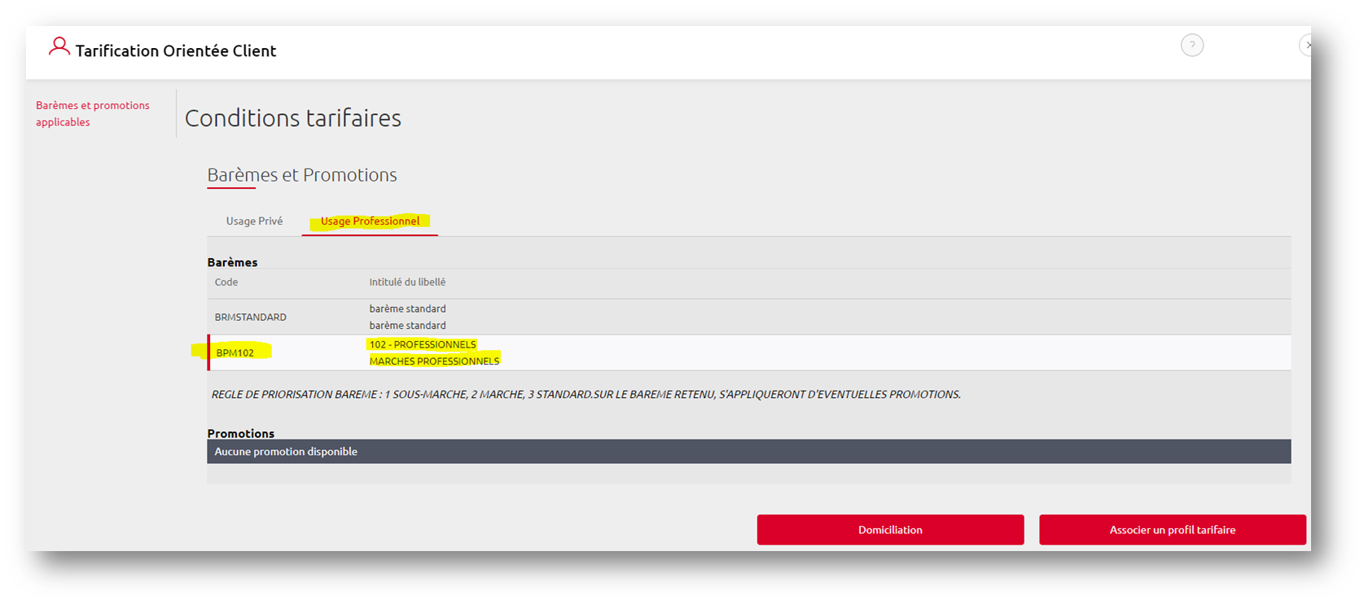
3
Modalités de mise en place de cette promo
→ illustration sur un exemple client
Après avoir finalisé l’avenant de Montée en gamme vers la CB Business éligible à la promo, depuis la synthèse du Client, passer par la Transaction « 0154 Gérer les conditions tarifaires d’un client » :
1
Cliquer sur l’onglet « Usage professionnel »
Puis sur la ligne BPM102
2
3

Slide 12
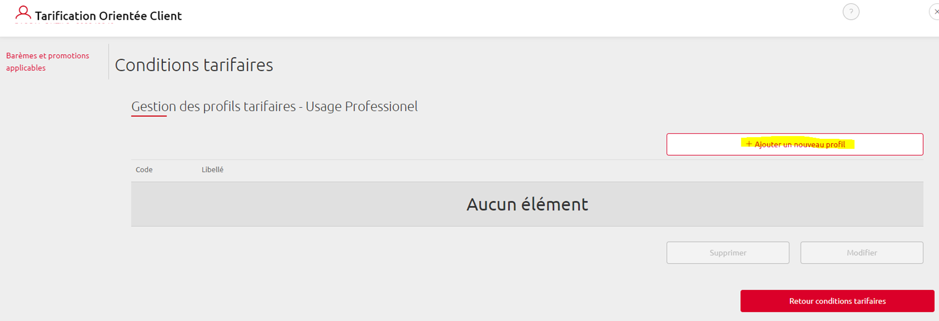
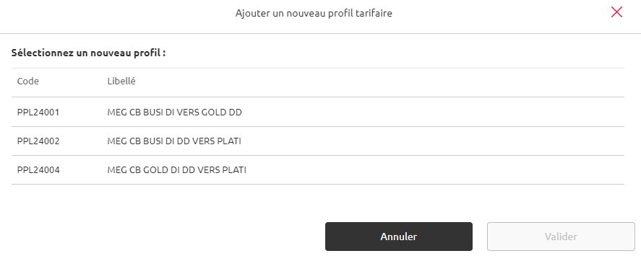
3
Modalités de mise en place de cette promo
→ illustration sur un exemple client
1
2
Puis choisir le profil tarifaire adapté à la situation de montée en gamme du client, parmi les 3 choix proposés (détail dia suivante)
3

Slide 13
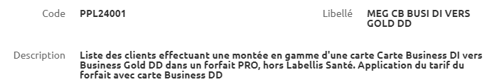
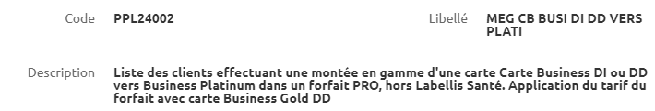
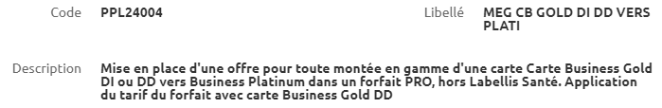
3
Modalités de mise en place de cette promo
→ illustration sur un exemple client
Détail des 3 profils tarifaires accessibles dans le cadre de cette opération de MEG promotionnelle :
27,50 € / mois, au lieu de 32,50 €
32,50 € / mois, au lieu de 35 €
32,50 € / mois, au lieu de 35 €
NB : cette promotion tarifaire restera en place sur 12 mois, puis s’éteindra automatiquement, sans action de votre part, à l’issue de cette période

Slide 14
Contexte
Description de l’offre promotionnelle
Modalités de mise en œuvre de la promo
Cible GERC « MEG »

Slide 15
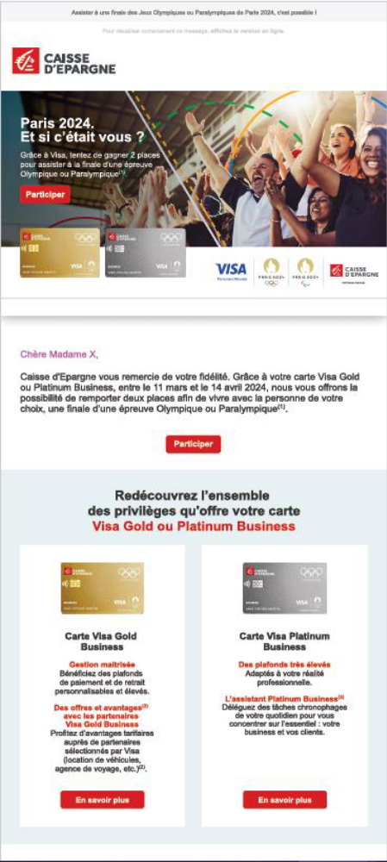
4
Cible GERC « MEG » dans vos PDO
L’offre promo sur les montées en gamme décrite dans cette Hebdo Pro peut être proposée au fil de l’eau, auprès de chaque contact éligible.
En complément, pour accompagner cette offre promotionnelle, une cible GERC est également mise à notre disposition dans le cadre du Temps Fort 2024 Q1 : « Q1 PRO JO24 MONTEE EN GAMME CARTE » (vol. : 12 500 clients – visible en PDO jusqu’au 30/04/24)
  Clients visés → clients Pros détenteurs d’une carte Business ou Gold Business.
  Objectif → leur proposer une montée en gamme vers une carte de niveau supérieur.
Et dans le cadre de ce ciblage, si le client répond favorablement à votre proposition, celui-ci pourra :
non seulement bénéficier de la remise tarifaire sur 12 mois (si éligible à cette promo)
mais aussi, dans un 2nd temps (en mars 2024), participer à un tirage au sort pour lui permettre de remporter des places pour les épreuves d’une finale des Jeux Olympiques ou Paralympiques de Paris 2024

